Slide 1

CHƯƠNG V. CÁC SỐ ĐẶC TRƯNG CỦA MẪU SỐ LIỆU KHÔNG GHÉP NHÓM
§12. Số gần đúng và sai số
§13. Các số đặc trưng đo xu thế trung tâm
§14. Các số đặc trưng đo độ phân tán
Bài tập cuối chương 5

Slide 2


CHƯƠNG V. CÁC SỐ ĐẶC TRƯNG CỦA MẪU SỐ LIỆU KHÔNG GHÉP NHÓM
ĐẠI SỐ
BÀI TẬP CUỐI CHƯƠNG V
➉
A
LÝ THUYẾT
B
TRẮC NGHIỆM
C
TỰ LUẬN
D
BÀI TẬP

Slide 3

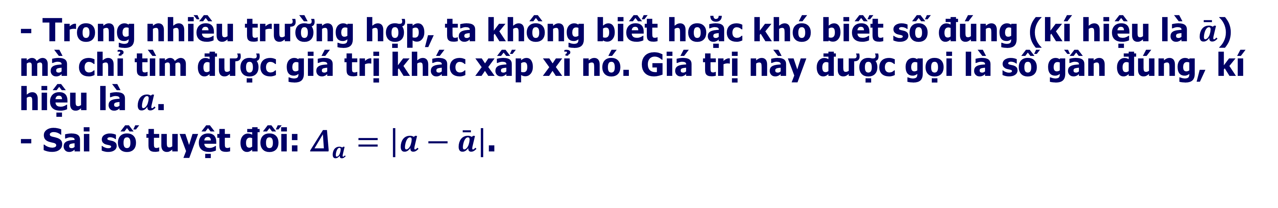
A
LÝ THUYẾT
1. SỐ GẦN ĐÚNG VÀ SAI SỐ
- Trong nhiều trường hợp, ta không biết hoặc khó biết số đúng (kí hiệu là $\bar{a}$) mà chỉ tìm được giá trị khác xấp xỉ nó. Giá trị này được gọi là số gần đúng, kí hiệu là $a$.
- Sai số tuyệt đối: $Δ_{a}=\left|a−\bar{a}\right|$.
Chú ý: Nếu $Δ_{a}≤d$ thì $a−d ≤\overline{a} ≤a+d$, khi đó ta viết $\overline{a}=a ∓d$
Sai số tương đối
Sai số tương đối của số gần đúng$a$, kí hiệu là${ δ}_{a}$, là tỉ số giữa sai số tuyệt đối và$\left|a\right|$, tức là$δ_{a}=\frac{Δ_{a}}{\left|a\right|}$.

Slide 4
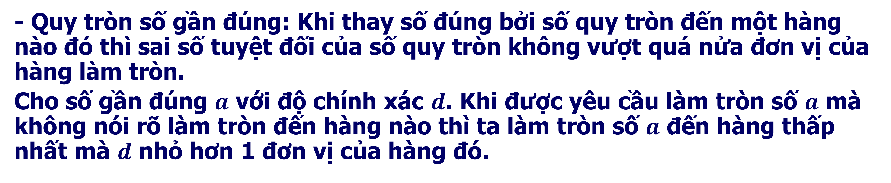
A
LÝ THUYẾT
- Quy tròn số gần đúng: Khi thay số đúng bởi số quy tròn đến một hàng nào đó thì sai số tuyệt đối của số quy tròn không vượt quá nửa đơn vị của hàng làm tròn.
Cho số gần đúng $a$ với độ chính xác $d$. Khi được yêu cầu làm tròn số $a$ mà không nói rõ làm tròn đến hàng nào thì ta làm tròn số $a$ đến hàng thấp nhất mà $d$ nhỏ hơn 1 đơn vị của hàng đó.

Slide 5
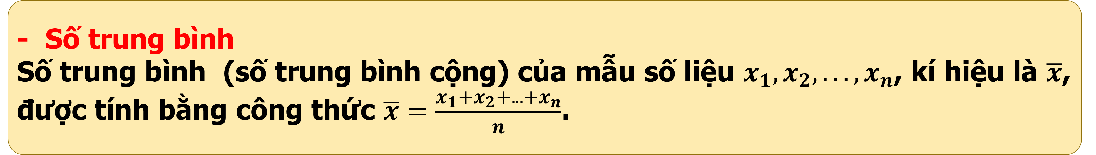
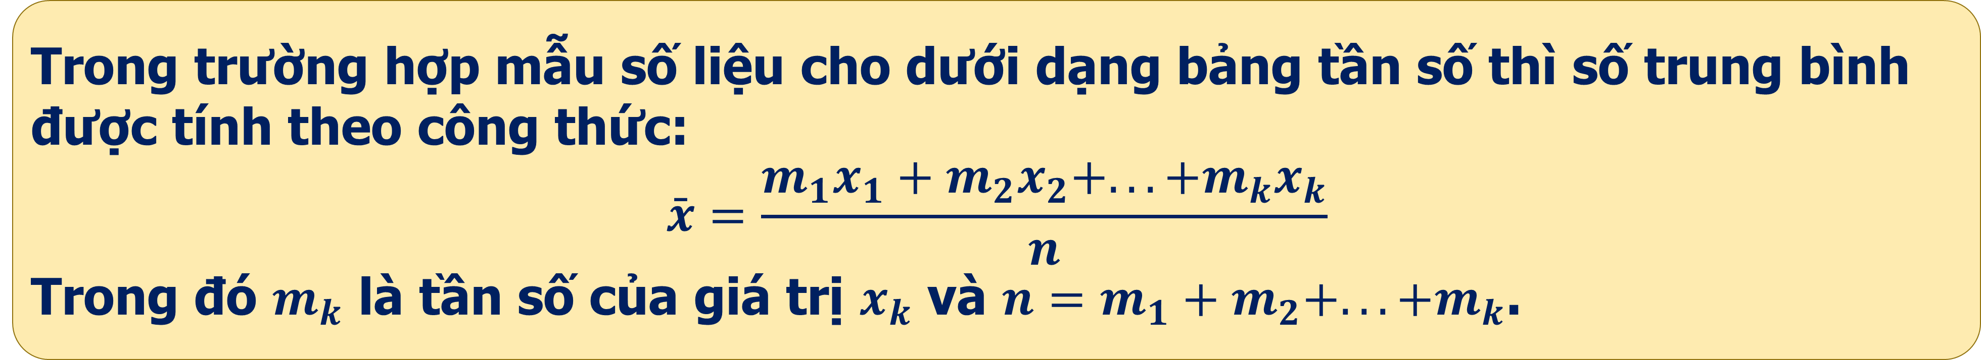
A
LÝ THUYẾT
2. CÁC SỐ ĐẶC TRƯNG ĐO XU THẾ TRUNG TÂM
- Số trung bình
Số trung bình (số trung bình cộng) của mẫu số liệu $x_{1},x_{2},...,x_{n}$, kí hiệu là $\overline{x}$, được tính bằng công thức $\overline{x}=\frac{x_{1}+x_{2}+...+x_{n}}{n}$.
Trong trường hợp mẫu số liệu cho dưới dạng bảng tần số thì số trung bình được tính theo công thức:
$$\bar{x}=\frac{m_{1}x_{1}+m_{2}x_{2}+...+m_{k}x_{k}}{n}$$
Trong đó $m_{k}$ là tần số của giá trị $x_{k}$ và $n=m_{1}+m_{2}+...+m_{k}$.

Slide 6
A
LÝ THUYẾT
- Trung vị
Để tìm trung vị của một mẫu số liệu, ta thực hiện như sau:
Sắp xếp các giá trị trong mẫu số liệu theo thứ tự không giảm.
Nếu số giá trị của mẫu số liệu là số lẻ thì giá trị chính giữa của mẫu là trung vị. Nếu là số chẵn thì trung vị là trung bình cộng của hai giá trị chính giữa của mẫu.

Slide 7
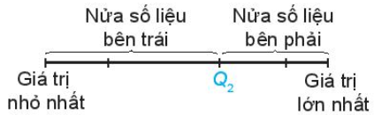

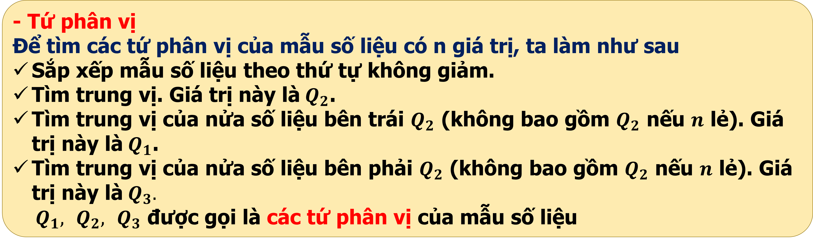
A
LÝ THUYẾT
- Tứ phân vị
Để tìm các tứ phân vị của mẫu số liệu có n giá trị, ta làm như sau
Sắp xếp mẫu số liệu theo thứ tự không giảm.
Tìm trung vị. Giá trị này là${ Q}_{2}$.
Tìm trung vị của nửa số liệu bên trái $Q_{2}$ (không bao gồm $Q_{2}$ nếu $n$ lẻ). Giá trị này là${ Q}_{1}$.
Tìm trung vị của nửa số liệu bên phải $Q_{2}$ (không bao gồm $Q_{2}$ nếu $n$ lẻ). Giá trị này là$Q_{3}.$
${ Q}_{1}, Q_{2}, Q_{3}$ được gọi là các tứ phân vị của mẫu số liệu

Slide 8
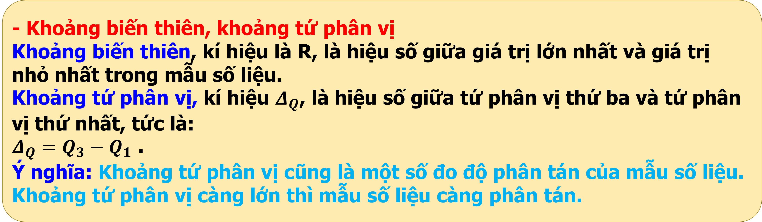
A
LÝ THUYẾT
Mốt: Mốt của mẫu số liệu là giá trị xuất hiện với tần số lớn nhất.
3. CÁC SỐ ĐẶC TRƯNG ĐO ĐỘ PHÂN TÁN
- Khoảng biến thiên, khoảng tứ phân vị
Khoảng biến thiên, kí hiệu là R, là hiệu số giữa giá trị lớn nhất và giá trị nhỏ nhất trong mẫu số liệu.
Khoảng tứ phân vị, kí hiệu $Δ_{Q}$, là hiệu số giữa tứ phân vị thứ ba và tứ phân vị thứ nhất, tức là:
$Δ_{Q}=Q_{3}−Q_{1}$ .
Ý nghĩa: Khoảng tứ phân vị cũng là một số đo độ phân tán của mẫu số liệu. Khoảng tứ phân vị càng lớn thì mẫu số liệu càng phân tán.

Slide 9
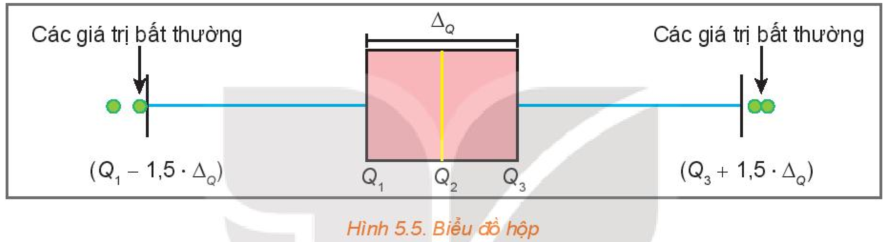
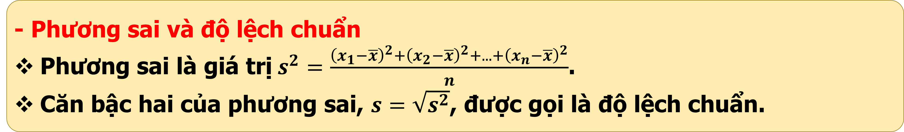
- Phương sai và độ lệch chuẩn
Phương sai là giá trị$s^{2}=\frac{{\left(x_{1}−\overline{x}\right)}^{2}+{\left(x_{2}−\overline{x}\right)}^{2}+...+{\left(x_{n}−\overline{x}\right)}^{2}}{n}$.
Căn bậc hai của phương sai, $s=\sqrt{s^{2}}$, được gọi là độ lệch chuẩn.
- Phát hiện số liệu bất thường hoặc không chính xác bằng biểu đồ hộp

Slide 10






B
BÀI TẬP TRẮC NGHIỆM
5.17
Khi cân một bao gạo bằng một cân treo với thang chia $0,2$kg thì độ chính xác $d$ là
A
$0,1$ kg
$0,2$ kg
A
B
C
$0,3$ kg
D
$0,4$ kg
5.18
Trong hai mẫu số liệu, mẫu nào có phương sai lớn hơn thì có độ lệch chuẩn lớn hơn, đúng hay sai?
A
A
ĐÚNG
B
SAI
$0,3$ kg
$0,4$ kg

Slide 11
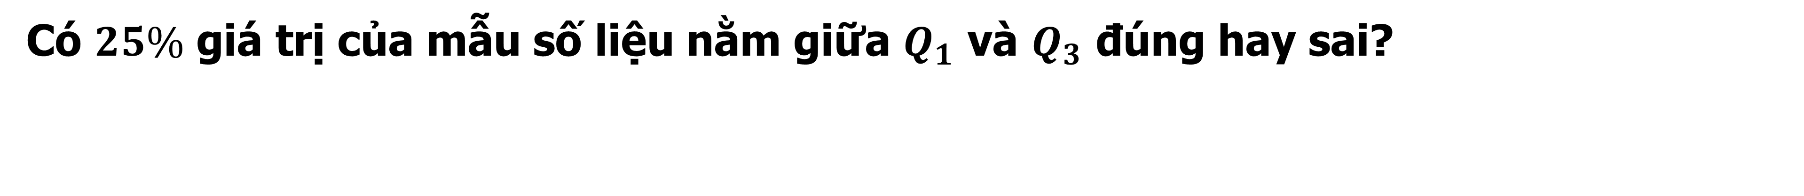
5.19
Có $25\%$ giá trị của mẫu số liệu nằm giữa $Q_{1}$ và $Q_{3}$ đúng hay sai?
A
ĐÚNG
B
SAI
$$\vec{AC}.\vec{BD}=a^{2}\sqrt{2}.$$
$$\vec{BA}.\vec{BD}=−a^{2}.$$
5.20
Số đặc trưng nào sau đây đo độ phân tán của mẫu số liệu?
A
Số trung bình
B
Mốt
C
Trung vị
D
Độ lệch chuẩn

Slide 12
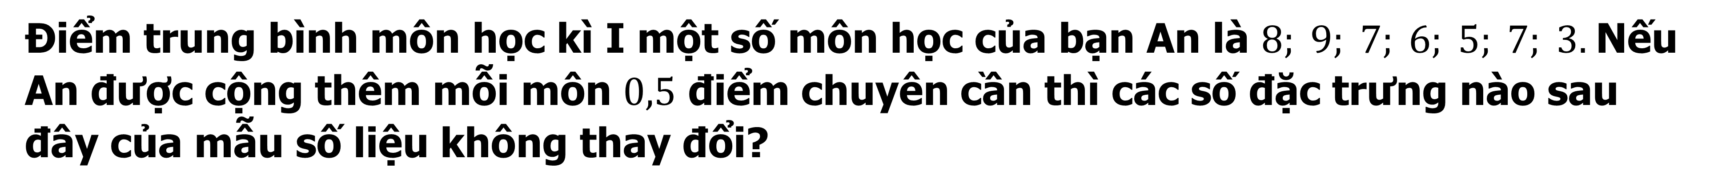
5.21
Điểm trung bình môn học kì I một số môn học của bạn An là $8; 9; 7; 6; 5; 7; 3.$Nếu An được cộng thêm mỗi môn $0,5$ điểm chuyên cần thì các số đặc trưng nào sau đây của mẫu số liệu không thay đổi?
A
Số trung bình
B
Trung vị
C
Độ lệch chuẩn
D
Tứ phân vị

Slide 13

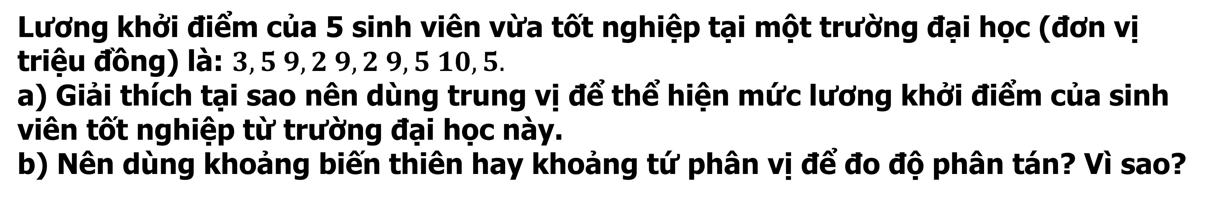
C
TỰ LUẬN
5.22
Lương khởi điểm của 5 sinh viên vừa tốt nghiệp tại một trường đại học (đơn vị triệu đồng) là: $3,5 9,2 9,2 9,5 10,5.$
a) Giải thích tại sao nên dùng trung vị để thể hiện mức lương khởi điểm của sinh viên tốt nghiệp từ trường đại học này.
b) Nên dùng khoảng biến thiên hay khoảng tứ phân vị để đo độ phân tán? Vì sao?
Bài giải
a) Trong 5 sinh viên này có một sinh viên có mức lương rất thấp so với những sinh viên còn lại. Vì vậy, nên dùng trung vị để đo mức lương của sinh viên sau khi tốt nghiệp.
b) Nên dùng khoảng tứ phân vị vì nó không bị ảnh hưởng bởi giá trị bất thường.

Slide 14

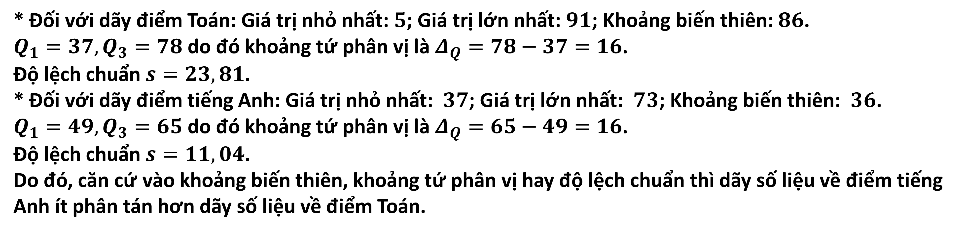
5.23
Điểm Toán và điểm Tiếng Anh của 11 học sinh lớp 10 được cho trong bảng sau:
Hãy so sánh mức độ học đều của học sinh trong môn Tiếng Anh và môn Toán thông qua các số đặc trưng: khoảng biến thiên, khoảng tứ phân vị, độ lệch chuẩn.
Bài giải
* Đối với dãy điểm Toán: Giá trị nhỏ nhất: $5$; Giá trị lớn nhất: $91$; Khoảng biến thiên: $86$.
$Q_{1}=37,Q_{3}=78$ do đó khoảng tứ phân vị là $Δ_{Q}=78−37=16$.
Độ lệch chuẩn $s=23,81$.
* Đối với dãy điểm tiếng Anh: Giá trị nhỏ nhất: $37$; Giá trị lớn nhất: $73$; Khoảng biến thiên: $36$.
$Q_{1}=49,Q_{3}=65$ do đó khoảng tứ phân vị là $Δ_{Q}=65−49=16$.
Độ lệch chuẩn $s=11,04$.
Do đó, căn cứ vào khoảng biến thiên, khoảng tứ phân vị hay độ lệch chuẩn thì dãy số liệu về điểm tiếng Anh ít phân tán hơn dãy số liệu về điểm Toán.

Slide 15
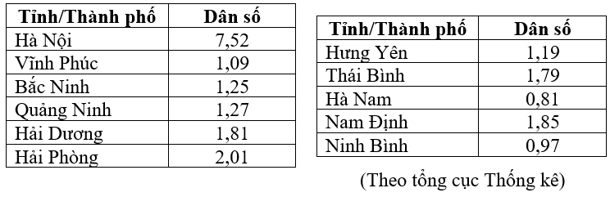
5.24
Bảng sau cho biết dân số của các tỉnh/thành phố Đồng bằng Bắc Bộ năm 2018 (đơn vị triệu người).
a) Tìm số trung bình và trung vị của mẫu số liệu trên.
b) Giải thích tại sao số trung bình và trung vị lại có sự sai khác nhiều.
c) Nên sử dụng số trung bình hay trung vị để đại diện cho dân số của các tỉnh thuộc Đồng bằng Bắc Bộ?
Bài giải
a) Số trung bình: 1,96 triệu người; Trung vị: 1,27 triệu người.
b) Số trung bình và trung vị khác nhau nhiều do số dân của Hà Nội rất lớn, đây được xem là giá trị bất thường.
c) Nên sử dụng trung vị vì nó đại diện cho dân số các tỉnh của đổng bằng Bắc Bộ
chính xác hơn.

Slide 16
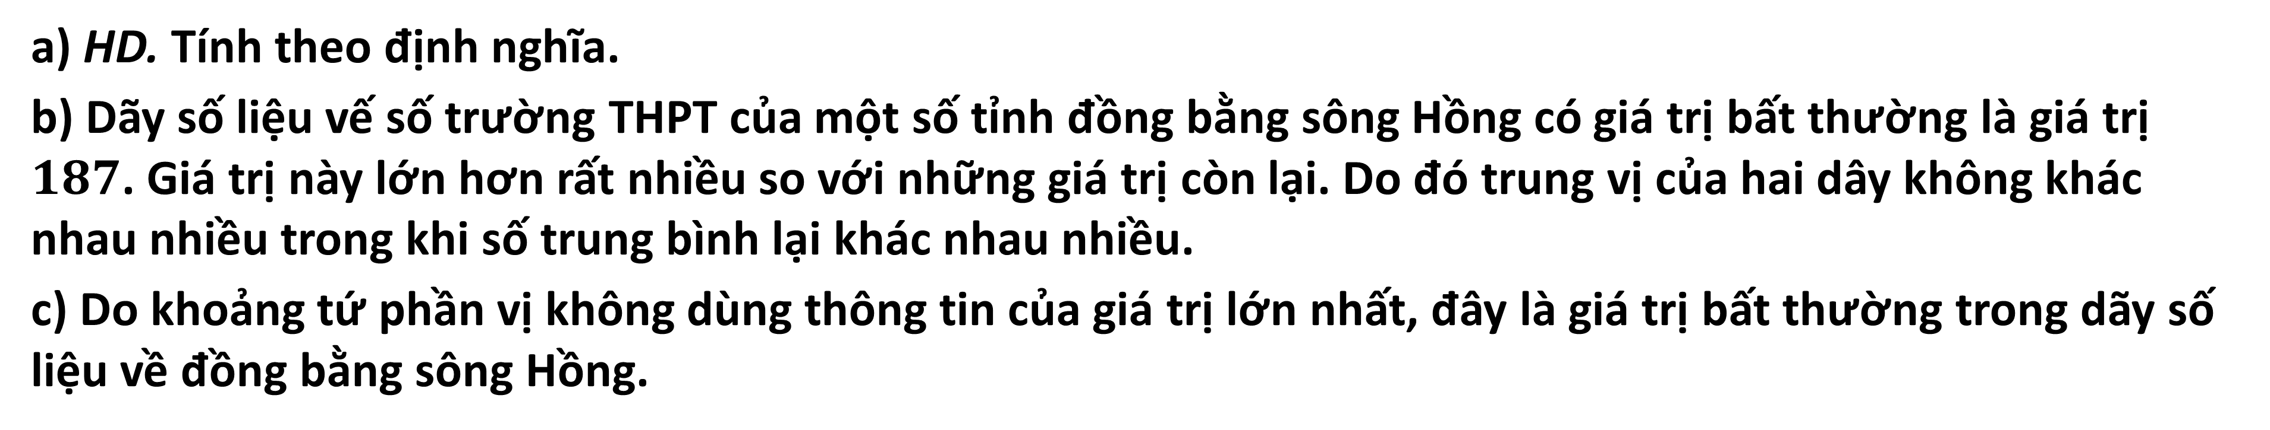
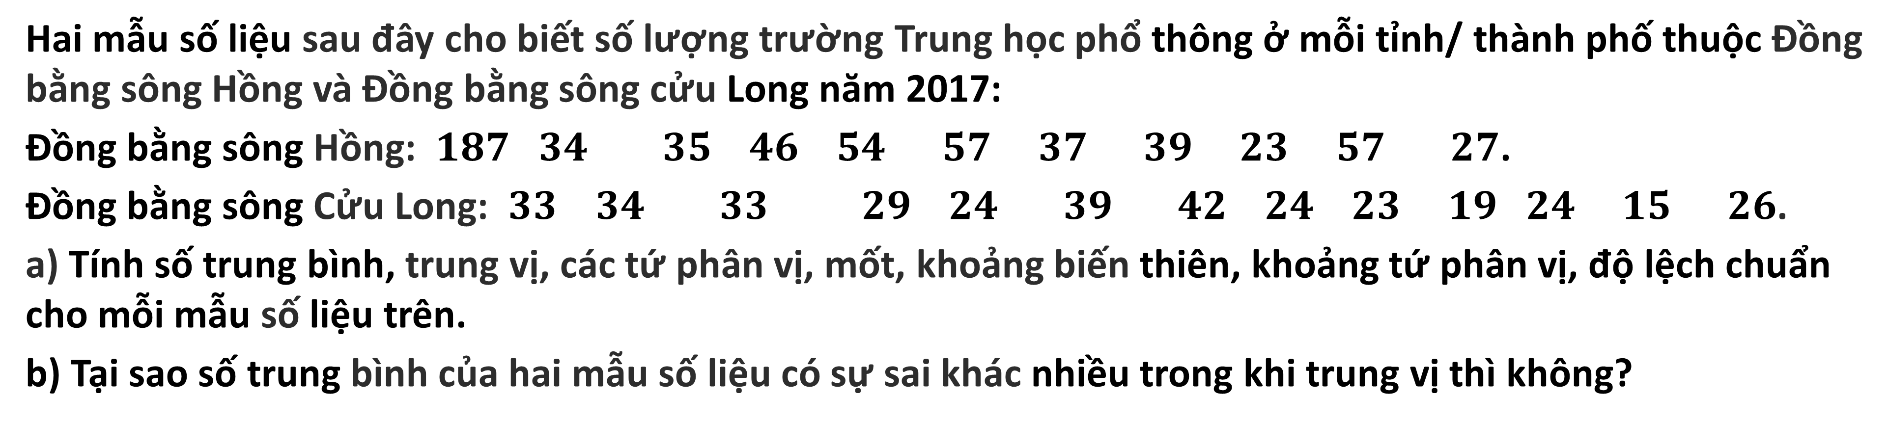
5.25
Hai mẫu số liệu sau đây cho biết số lượng trường Trung học phổ thông ở mỗi tỉnh/ thành phố thuộc Đồng bằng sông Hồng và Đồng bằng sông cửu Long năm 2017:
Đồng bằng sông Hồng: $187 34 35 46 54 57 37 39 23 57 27$.
Đồng bằng sông Cửu Long: $33 34 33 29 24 39 42 24 23 19 24 15 26$.
a) Tính số trung bình, trung vị, các tứ phân vị, mốt, khoảng biến thiên, khoảng tứ phân vị, độ lệch chuẩn cho mỗi mẫu số liệu trên.
b) Tại sao số trung bình của hai mẫu số liệu có sự sai khác nhiều trong khi trung vị thì không?
Bài giải
a) HD. Tính theo định nghĩa.
b) Dãy số liệu vế số trường THPT của một số tỉnh đồng bằng sông Hồng có giá trị bất thường là giá trị $187$. Giá trị này lớn hơn rất nhiều so với những giá trị còn lại. Do đó trung vị của hai dây không khác nhau nhiều trong khi số trung bình lại khác nhau nhiều.
c) Do khoảng tứ phần vị không dùng thông tin của giá trị lớn nhất, đây là giá trị bất thường trong dãy số liệu về đồng bằng sông Hồng.

Slide 17
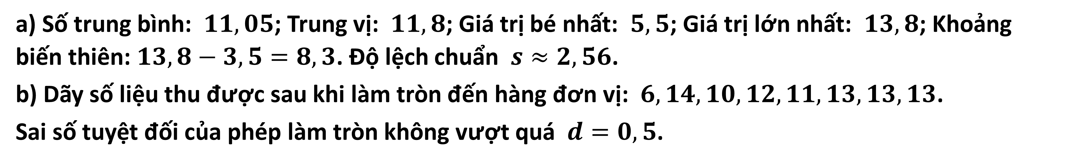
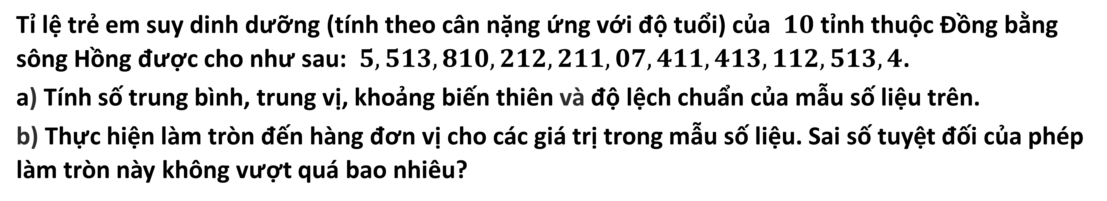
5.26
Tỉ lệ trẻ em suy dinh dưỡng (tính theo cân nặng ứng với độ tuổi) của $10$ tỉnh thuộc Đồng bằng sông Hồng được cho như sau: $5,513,810,212,211,07,411,413,112,513,4$.
a) Tính số trung bình, trung vị, khoảng biến thiên và độ lệch chuẩn của mẫu số liệu trên.
b) Thực hiện làm tròn đến hàng đơn vị cho các giá trị trong mẫu số liệu. Sai số tuyệt đối của phép làm tròn này không vượt quá bao nhiêu?
Bài giải
a) Số trung bình: $11,05$; Trung vị: $11,8$; Giá trị bé nhất: $5,5$; Giá trị lớn nhất: $13,8$; Khoảng biến thiên: $13,8−3,5=8,3$. Độ lệch chuẩn $s≈2,56$.
b) Dãy số liệu thu được sau khi làm tròn đến hàng đơn vị: $6,14,10,12,11,13,13,13$.
Sai số tuyệt đối của phép làm tròn không vượt quá $d=0,5$.

Slide 18





D. PHIẾU BÀI TẬP TRẮC NGHIỆM
Câu 1
Hãy viết số quy tròn của số gần đúng $3251930$với độ chính xác $d=200$
A
$$3251000\text{. }$$
B
$3250000$.
C
$$3252000\text{. }$$
D
$$3251900\text{.}$$
C
Bài giải
Quy tròn $3251930$đến hàng nghìn, ta được $3252000$.

Slide 19




Câu 2
Điểm thi toán cuối năm của một nhóm gồm 7 học sinh lớp 11 là 1; 3; 4; 5; 7; 8; 9. Số trung vị của dãy số liệu đã cho là
A
$$6$$
B
$$4$$
$$7$$
$$5$$
C
D
D
Bài giải
Mẫu số liệu đã cho có 7 phần tử, đã sắp theo thứ tự không giảm. Nên số trung vị là số đứng giữa dãy. Vậy số trung vị là 5.

Slide 20






Câu 3
Giá của một số loại giày (đơn vị nghìn đồng):
$350 300 650 300 450 500 300 250$.
Tìm số trung bình của mẫu số liệu .
A
$$387,5$$
$$325$$
A
B
C
$$300$$
D
$$380$$
Bài giải
Số trung bình là $\frac{250+300.3+350+450+500+650}{8}=387,5$ .

Slide 21



Câu 4
Mẫu số liệu sau cho biết chiều cao (đơn vị cm) của các bạn trong tổ:
163 159 173 167 165 168 170 161 160
Khoảng biến thiên của mẫu số liệu này là
A
$$14$$
$$165$$
A
B
C
$$173$$
D
$$159$$
Bài giải
Chiều cao thấp nhất, cao nhất tương ứng là 159; 173. Do đó, khoảng biến thiên là: $R=173−159=14$.

Slide 22
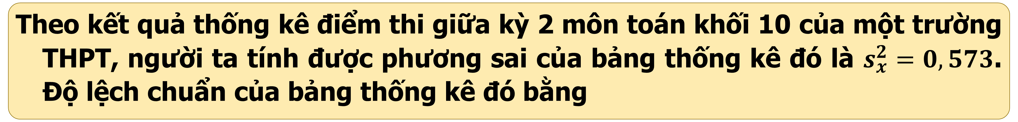




B
Câu 5
Theo kết quả thống kê điểm thi giữa kỳ 2 môn toán khối 10 của một trường THPT, người ta tính được phương sai của bảng thống kê đó là $s_{x}^{2}=0,573$. Độ lệch chuẩn của bảng thống kê đó bằng
B
$$0,757$$
C
$$0,936$$
D
0,657
A
$$0,812$$
B
Bài giải
Ta có công thức tính độ lệch chuẩn là $s_{x}=\sqrt{s_{x}^{2}}=\sqrt{0,573}≈0,757$.

Slide 23
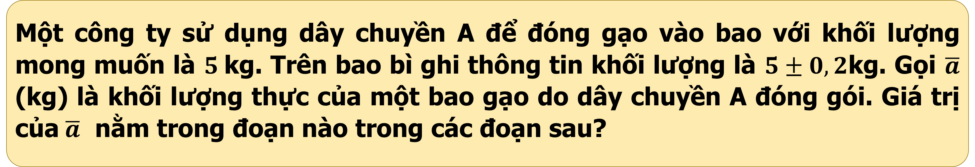




B
Câu 6
Một công ty sử dụng dây chuyền A để đóng gạo vào bao với khối lượng mong muốn là $5 \text{kg}$. Trên bao bì ghi thông tin khối lượng là $5±0,2\text{kg}$. Gọi $\overline{a}$ (kg) là khối lượng thực của một bao gạo do dây chuyền A đóng gói. Giá trị của$\overline{a}$ nằm trong đoạn nào trong các đoạn sau?
A
$[4,8;5,2]$.
B
$$[5;5,2].$$
C
$[4,8;5]$.
D
[5; 6].
A
Bài giải
Giá trị của của$\overline{a}$ nằm trong đoạn $\left[5−0,2;5+0,2\right]$ hay $\left[4,8;5,2\right]$.

Slide 24


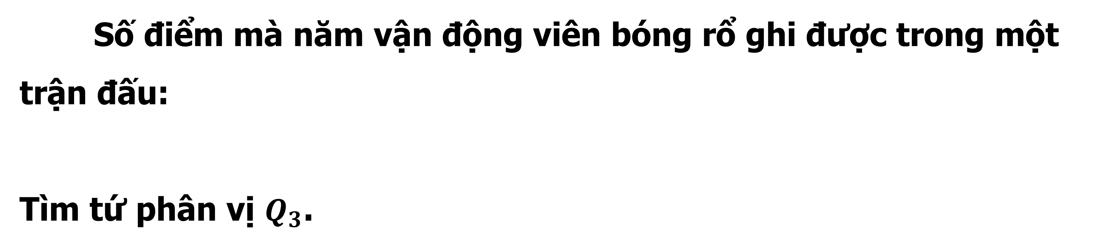


Câu 7
Số điểm mà năm vận động viên bóng rổ ghi được trong một trận đấu:
Tìm tứ phân vị $Q_{3}$.
9 | 8 | 15 | 8 | 20
D
17,5
A
$$8$$
B
$$9$$
C
$$15$$
D
Bài giải
Sắp xếp số liệu theo thứ tự không giảm 8 8 9 15 20
Tứ phân vị $Q_{1}=8;Q_{2}=9;Q_{3}=17,5$.

Slide 25

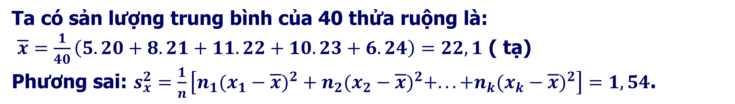


Câu 8
Sản lượng lúa (tạ) của 40 thửa ruộng thí nghiệm có cùng diện tích được trình bày trong bảng phân bố tần số sau đây:
Sản lượng | 20 | 21 | 22 | 23 | 24
Tần số | 5 | 8 | 11 | 10 | 6
Phương sai của mẫu số liệu là:
C
D
22,1
A
$$1,5$$
B
$$1,24$$
C
$$1,54$$
Bài giải
Ta có sản lượng trung bình của 40 thửa ruộng là:
$\overline{x}=\frac{1}{40}\left(5.20+8.21+11.22+10.23+6.24\right)=22,1$ ( tạ)
Phương sai: $s_{x}^{2}=\frac{1}{n}\left[n_{1}(x_{1}−\overline{x})^{2}+n_{2}(x_{2}−\overline{x})^{2}+...+n_{k}(x_{k}−\overline{x})^{2}\right]=1,54$.

Slide 26
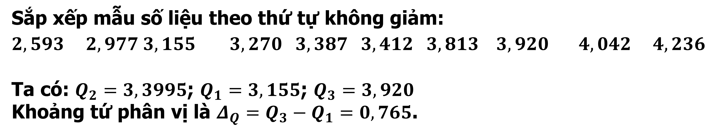
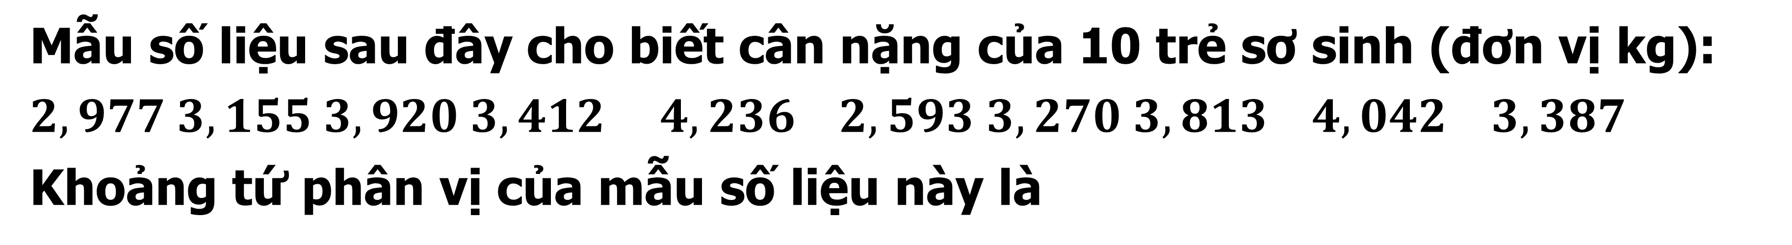



Câu 9
Mẫu số liệu sau đây cho biết cân nặng của 10 trẻ sơ sinh (đơn vị kg): $2,977 3,155 3,920 3,412 4,236$ $2,593 3,270 3,813 4,042 3,387$
Khoảng tứ phân vị của mẫu số liệu này là
C
D
0,65
A
$$1,643$$
B
$$3,155$$
C
$$0,765$$
Bài giải
Sắp xếp mẫu số liệu theo thứ tự không giảm:
$$2,593 2,977 3,155 3,270 3,387 3,412 3,813 3,920 4,042 4,236$$
Ta có: $Q_{2}=3,3995$; $Q_{1}=3,155$; $Q_{3}=3,920$
Khoảng tứ phân vị là $Δ_{Q}=Q_{3}−Q_{1}=0,765$.

Slide 27
Câu 10
Chọn khẳng định sai trong các khẳng định sau.
A
$$\text{N}\text{ế}\text{u} \text{c}\text{á}\text{c} \text{gi}\text{á }\text{tr}\text{ị }\text{c}\text{ủ}\text{a} \text{m}\text{ẫ}\text{u} \text{s}\text{ố }\text{li}\text{ệ}\text{u} \text{c}\text{à}\text{ng} \text{t}\text{ậ}\text{p} \text{trung} \text{quanh} \text{gi}\text{á }\text{tr}\text{ị }\text{trung} \text{b}\text{ì}\text{nh} \text{th}\text{ì độ }\text{l}\text{ệ}\text{ch} \text{chu}\text{ẩ}\text{n} \text{c}\text{à}\text{ng} \text{b}\text{é}\text{.}$$
B
$$\text{Kho}\text{ả}\text{ng} \text{bi}\text{ế}\text{n} \text{thi}\text{ê}\text{n} \text{ch}\text{ỉ }\text{s}\text{ử }\text{d}\text{ụ}\text{ng} \text{th}\text{ô}\text{ng} \text{tin} \text{c}\text{ủ}\text{a} \text{gi}\text{á }\text{tr}\text{ị }\text{l}\text{ớ}\text{n} \text{nh}\text{ấ}\text{t} \text{v}\text{à }\text{b}\text{é }\text{nh}\text{ấ}\text{t}\text{, }\text{b}\text{ỏ }\text{qua} \text{th}\text{ô}\text{ng} \text{tin} \text{c}\text{ủ}\text{a} \text{c}\text{á}\text{c} \text{gi}\text{á }\text{tr}\text{ị }\text{c}\text{ò}\text{n} \text{l}\text{ạ}\text{i}\text{.}$$
C
Khoảng tứ phân vị chính là khoảng biến thiên của nửa dưới mẫu số liệu đã sắp xếp.
C
D
Các số đo độ phân tán đều không âm.
Bài giải
Khoảng phân tứ vị $Δ_{Q}=Q_{3}−Q_{1}$.

Slide 28
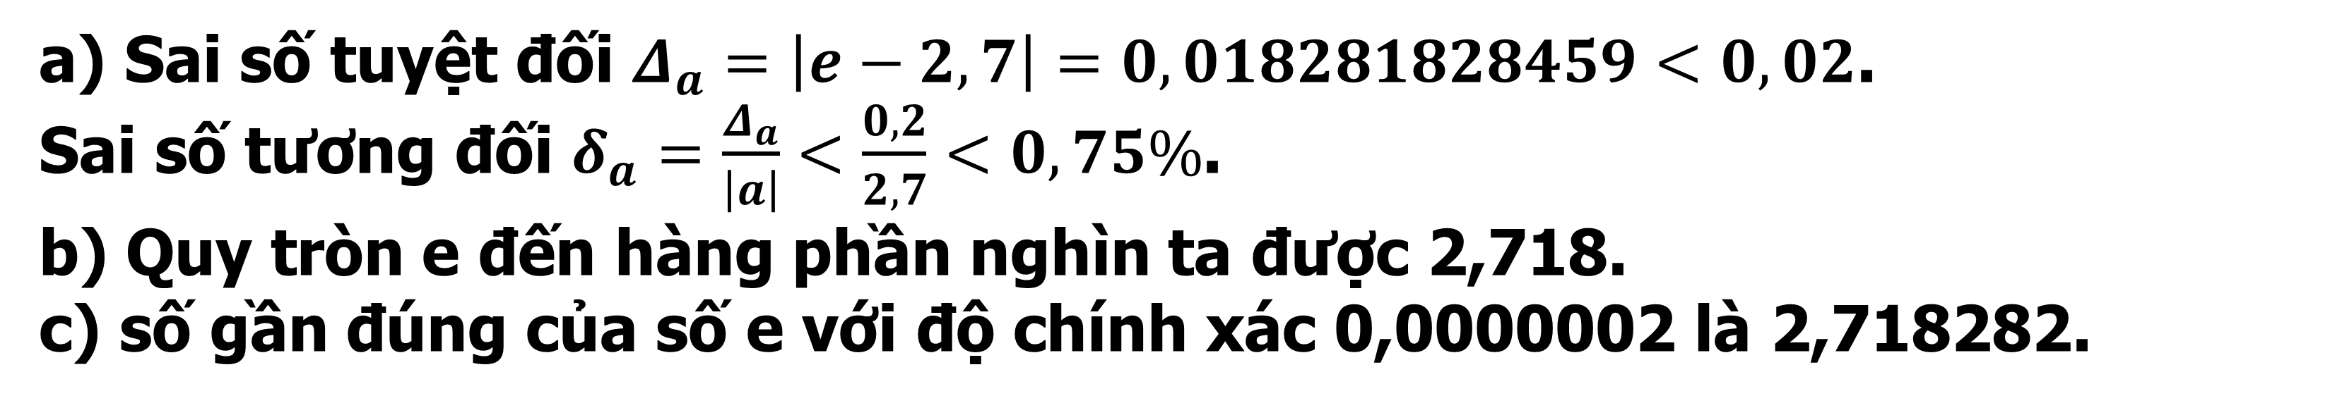
PHIẾU BÀI TẬP TỰ LUẬN
Câu 1
Một hằng số quan trọng trong toán học là số e có giá trị gần đúng với 12 chữ số thập phân là 2,718281828459.
a) Giả sử ta lấy giá trị 2,7 làm giá trị gần trị đúng của e. Hãy chứng tỏ sai số tuyệt đối không vượt quá 0,02 và sai số tương đối không vượt qua 0,75%
b) Hãy quy tròn e đến hàng phần nghìn.
c) Tìm số gần đúng của số e với độ chính xác 0,0000002.
Bài giải
a) Sai số tuyệt đối $Δ_{a}=\left|e−2,7\right|=0,018281828459<0,02$.
Sai số tương đối $δ_{a}=\frac{Δ_{a}}{\left|a\right|}<\frac{0,2}{2,7}<0,75\%$.
b) Quy tròn e đến hàng phần nghìn ta được 2,718.
c) số gần đúng của số e với độ chính xác 0,0000002 là 2,718282.

Slide 29
Câu 2
Hai cung thủ A và B đã ghi lại kết quả từng lần bắn của mình ở bảng sau:
Cung thủ A | 8 | 9 | 10 | 7 | 6 | 10 | 6 | 7 | 9 | 8
Cung thủ B | 10 | 6 | 8 | 7 | 9 | 9 | 8 | 7 | 8 | 8
a) Tính kết quả trung bình của mỗi cung thủ trên.
b) Cung thủ nào có kết quả các lần bắn ổn định hơn?
Bài giải
a) Số trung bình của kết quả các lần bắn của cung thủ A là:
(8 + 9 + 10 + 7+ 6 + 10 + 6 + 7+ 9 + 8): 10 = 8.
Số trung bình của kết quả các lần bắn của cung thủ B là:
(10 +6 + 8 + 7+9 +9 + 8+ 7 +8 +8): 10 = 8.

Slide 30

Bài giải
b) Phương sai mãu số liệu của cung thủ A là:
S_{A}² = $\frac{1}{10}$( 8²+ 9² + 10² + 7² + 6² + 10² + 6² + 7² + 9² + 8² ) - 8² = 2.
Độ lệch chuẩn mẫu số liệu của cung thủ A là: S_{A} = $\sqrt{{S_{A}}^{2}}$ =$\sqrt{2}≈$1,41
Phương sai mẫu số liệu của cung thủ B là
S_{B}² = $\frac{1}{10}$( 10²+ 6² + 8² + 7² + 9² + 9² + 8² + 7² + 8² + 8² ) - 8² =1,2
Độ lệch chuẩn mẫu số liệu của cung thủ B là: :$S_{B} \sqrt{{S_{B}}^{2}}$ =$\sqrt{1,2}≈$1,10
So sánh bằng phương sai hoặc độ lệch chuẩn thì kết quả của cung thủ A có độ phân tán cao hơn cung thủ B. Do đó, cung thủ B bắn ôn định hơn cung thủ A.

Slide 31
Câu 3
Bảng sau thống kê số sách mỗi bạn học sinh Tổ 1 và Tổ 2 đã đọc ở thư viện trường trong một tháng:
Tổ 1 | 3 | 1 | 2 | 1 | 2 | 2 | 3 | 25 | 1
Tổ 2 | 4 | 5 | 4 | 3 | 3 | 4 | 5 | 4
a) Tính các trung vị của số sách các bạn ở Tổ 1 và số sách các bạn ở Tổ 2 đã đọc.
b) Sử dụng trung vị, hãy so sánh xem các bạn ở tổ nào đọc nhiều sách ở thư viện hơn.
Bài giải
a) Sắp xếp số sách mỗi bạn Tố 1 đã đọc theo thứ tự không giảm, ta được dãy.
1; 1; 1; 2; 2; 2; 3; 3; 25.
Vi cỡ mẫu bằng 9 nên trung vị của Tổ 1 là số liệu thứ 5 của dãy trên, tức là
M_{e} = 2.

Slide 32
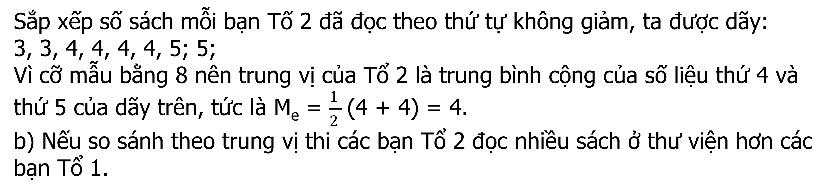
Bài giải
Sắp xếp số sách mỗi bạn Tố 2 đã đọc theo thứ tự không giảm, ta được dãy:
3, 3, 4, 4, 4, 4, 5; 5;
Vì cỡ mẫu bằng 8 nên trung vị của Tổ 2 là trung bình cộng của số liệu thứ 4 và thứ 5 của dãy trên, tức là M_{e} = $\frac{1 }{2 }$(4 + 4) = 4.
b) Nếu so sánh theo trung vị thi các bạn Tổ 2 đọc nhiều sách ở thư viện hơn các bạn Tổ 1.

Slide 33
Câu 4
Bạn Châu cân lần lượt 50 quả vài thiều Thanh Hà được lựa chọn ngẫu nhiên từ vườn nhà mình và được kết quả như sau:
Cân nặng (đơn vị: gam) | Số quả
8 | 1
19 | 10
20 | 19
21 | 17
22 | 3
Hãy tìm số trung bình, trung vị, mốt của mẫu số liệu trên
Hãy tìm độ chênh lệch chuẩn, khoảng biến thiên, khoảng tứ phân vị và giá trị ngoại lệ của mẫu số liệu trên.

Slide 34

a) Số trung bình x=8.1+19.10+20.19+21.17+22.350=20,02.
Số trung vị là trung bình cộng của giá trị thứ 25 và 26: Me=20+202=20.
Mốt Mo=20.
b) Phương sai s2=15082+10.192+19.202+17.212+3.222-20,022≈3,66.
Độ lệch chuẩn s=s2≈1,91.
Khoảng biến thiên R=22-8=14.
Tứ phân vị:
8, 19, ..., 1910, 20,..., 2014 Q2 20, ...205, 21, ..., 2117, 22,22, 22
Q2=Me=20, Q1=20, Q3=21.
ΔQ=Q3-Q1=1.
là giá trị ngoại lệ nếu x>Q3+1,5.ΔQ=22,5 hoặc x<Q1-1,5.ΔQ=18,5.
Vậy có một giá trị ngoại lệ là 8.
Bài giải
a) Số trung bình $\overline{x}=\frac{8.1+19.10+20.19+21.17+22.3}{50}=20,02$.
Số trung vị là trung bình cộng của giá trị thứ 25 và 26: $M_{e}=\frac{20+20}{2}=20$.
Mốt $M_{o}=20$.
b) Phương sai $s^{2}=\frac{1}{50}\left(8^{2}+10.19^{2}+19.20^{2}+17.21^{2}+3.22^{2}\right)−20,02^{2}≈3,66$.
Độ lệch chuẩn $s=\sqrt{s^{2}}≈1,91$.
Khoảng biến thiên $R=22−8=14$.
Tứ phân vị:
$8, \underset{10}{\underbrace{19, ..., 19}}, \underset{14}{\underbrace{20,..., 20}} \left(Q_{2}\right) \underset{5}{\underbrace{20, ...20}}, \underset{17}{\underbrace{21, ..., 21}}, 22,22, 22$
$Q_{2}=M_{e}=20$, $Q_{1}=20$, $Q_{3}=21$.
$Δ_{Q}=Q_{3}−Q_{1}=1$.
$x$ là giá trị ngoại lệ nếu $x>Q_{3}+1,5.Δ_{Q}=22,5$ hoặc $x<Q_{1}−1,5.Δ_{Q}=18,5$.
Vậy có một giá trị ngoại lệ là 8.

Slide 35
Câu 5
Độ tuổi của 22 câu thủ ở đội hình xuất phát của hai đội bóng đá được ghi lại ở bảng sau:
Đội A | Đội B
28 | 32
24 | 20
26 | 19
25 | 21
25 | 28
23 | 29
20 | 21
29 | 22
21 | 29
24 | 19
24 | 29
Hãy tìm số trung bình, mốt, độ lệch chuẩn của tuổi mỗi cầu thủ của từng đội bóng.
Tuổi của các cầu thủ ở đội bóng nào đồng đều hơn? Tại sao?

Slide 36
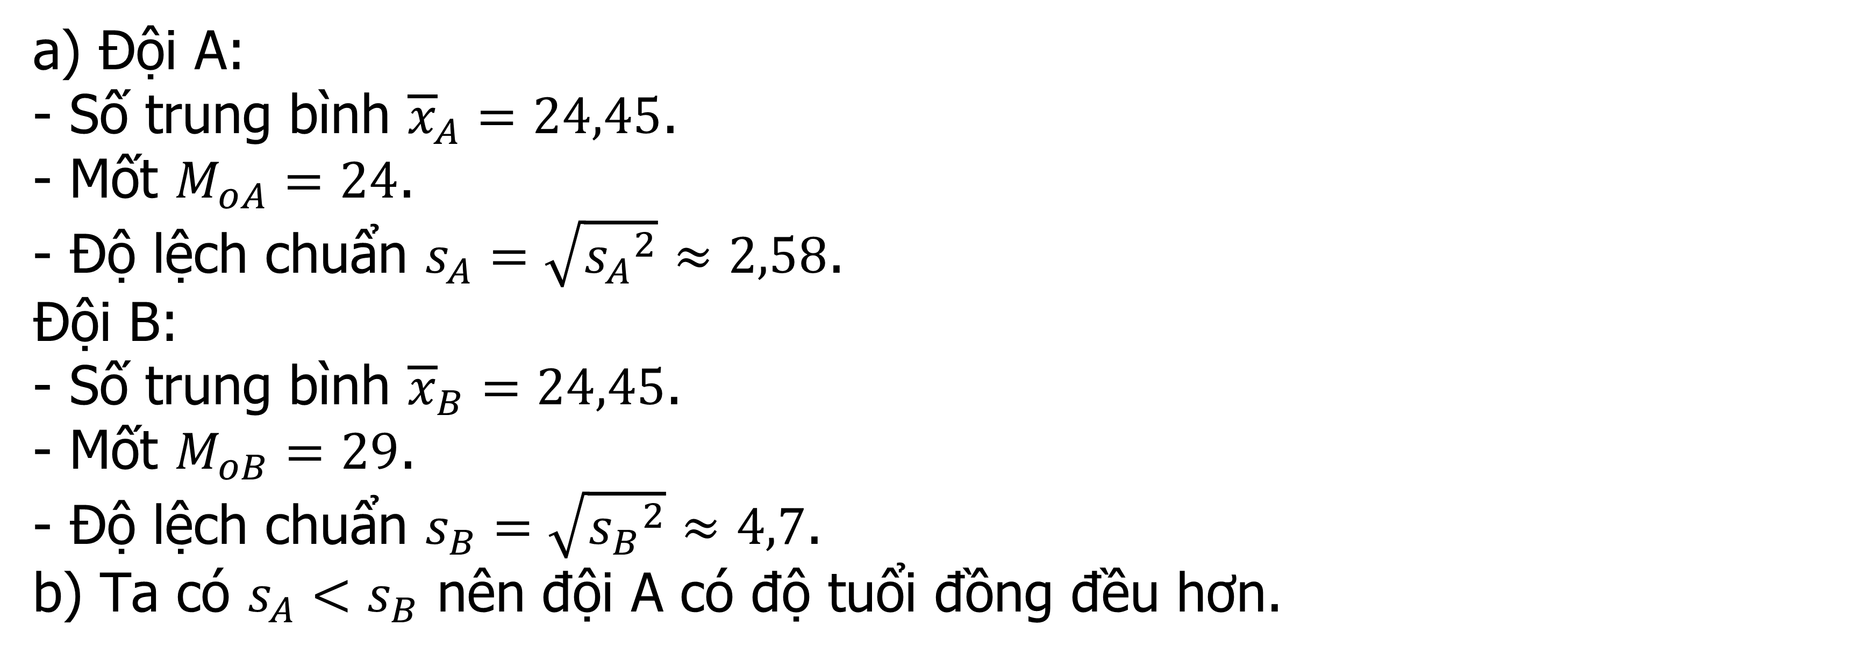
a) Số trung bình x=8.1+19.10+20.19+21.17+22.350=20,02.
Số trung vị là trung bình cộng của giá trị thứ 25 và 26: Me=20+202=20.
Mốt Mo=20.
b) Phương sai s2=15082+10.192+19.202+17.212+3.222-20,022≈3,66.
Độ lệch chuẩn s=s2≈1,91.
Khoảng biến thiên R=22-8=14.
Tứ phân vị:
8, 19, ..., 1910, 20,..., 2014 Q2 20, ...205, 21, ..., 2117, 22,22, 22
Q2=Me=20, Q1=20, Q3=21.
ΔQ=Q3-Q1=1.
là giá trị ngoại lệ nếu x>Q3+1,5.ΔQ=22,5 hoặc x<Q1-1,5.ΔQ=18,5.
Vậy có một giá trị ngoại lệ là 8.
Bài giải
a) Đội A:
- Số trung bình ${\overline{x}}_{A}=24,45$.
- Mốt $M_{oA}=24$.
- Độ lệch chuẩn $s_{A}=\sqrt{{s_{A}}^{2}}≈2,58$.
Đội B:
- Số trung bình ${\overline{x}}_{B}=24,45$.
- Mốt $M_{oB}=29$.
- Độ lệch chuẩn $s_{B}=\sqrt{{s_{B}}^{2}}≈4,7$.
b) Ta có $s_{A}<s_{B}$ nên đội A có độ tuổi đồng đều hơn.

Slide 37
Câu 6
Một cửa hàng bán xe ô tô thay đổi chiến lược kinh doanh vào cuối năm 2019. Số xe cửa hàng bán được mỗi tháng trong năm 2019 và 2020 được ghi lại ở bảng sau:
Tháng | Năm 2019 | Năm 2020
1 | 54 | 45
2 | 22 | 28
3 | 24 | 31
4 | 30 | 34
5 | 35 | 32
6 | 40 | 35
7 | 31 | 37
8 | 29 | 33
9 | 29 | 33
10 | 37 | 35
11 | 40 | 34
12 | 31 | 37
Hãy tính số trung bình, khoảng tứ phân vị và độ lệch chuẩn của số lượng xe bán được trong năm 2019 và năm 2020.
Nêu nhận xét về tác động của chiến lược kinh doanh mới lên số lượng xe bán ra hàng tháng.

Slide 38
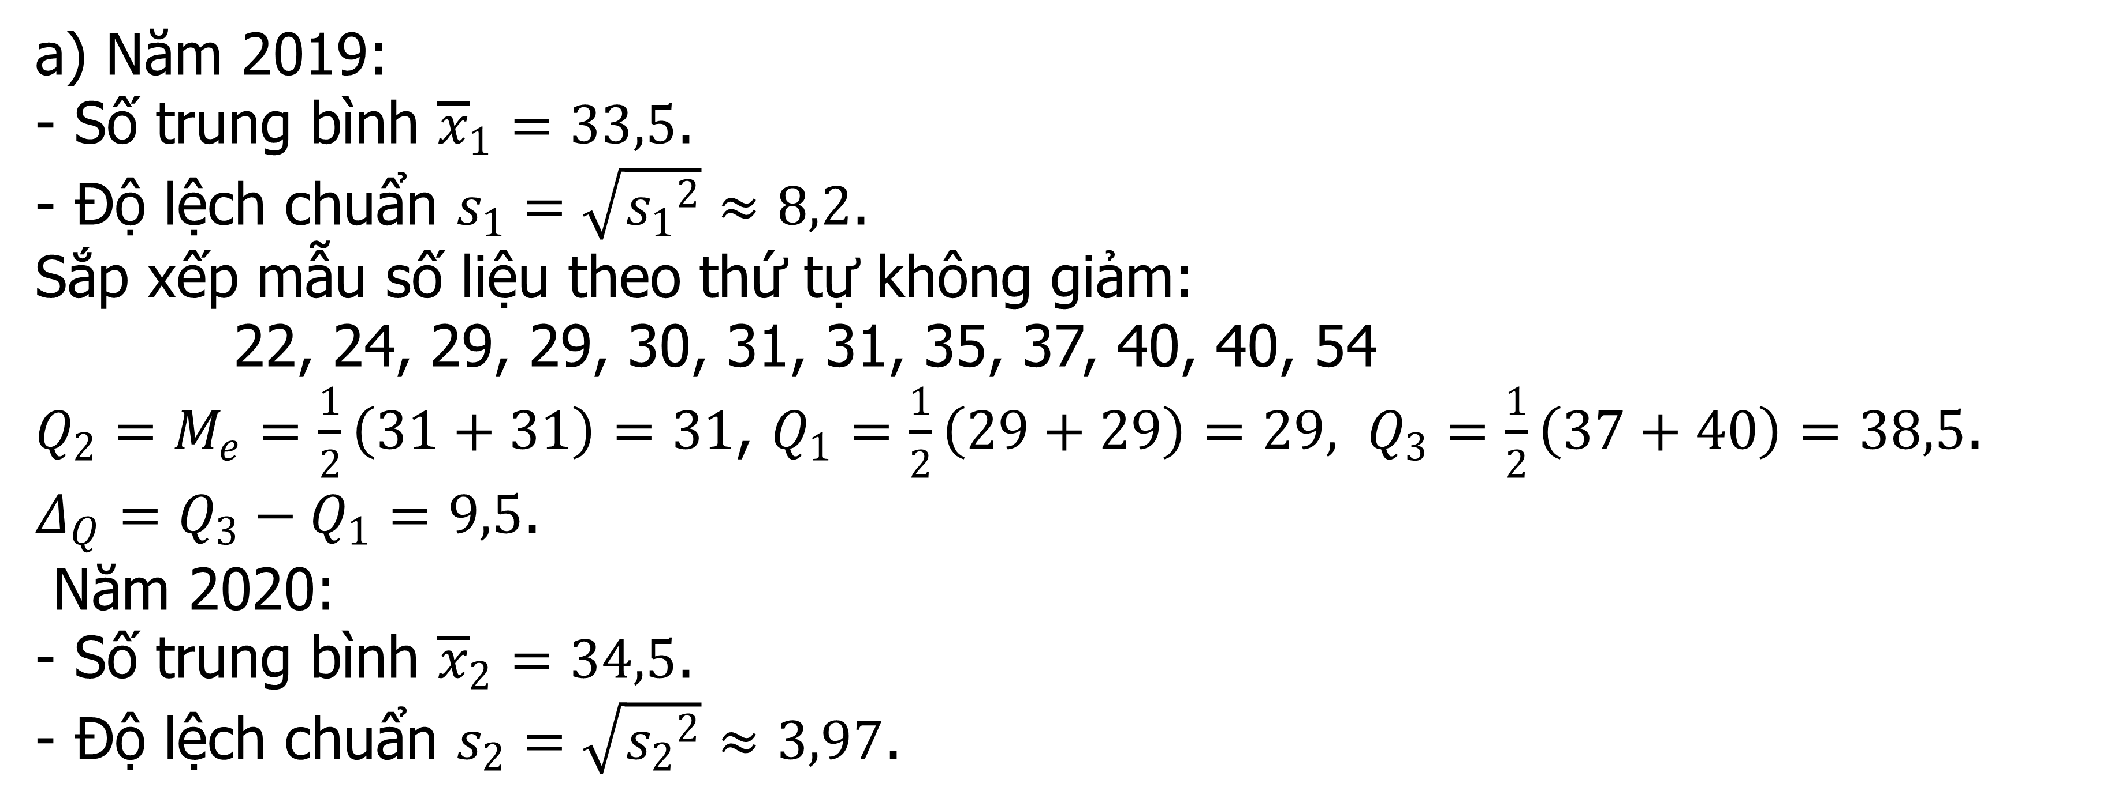
a) Số trung bình x=8.1+19.10+20.19+21.17+22.350=20,02.
Số trung vị là trung bình cộng của giá trị thứ 25 và 26: Me=20+202=20.
Mốt Mo=20.
b) Phương sai s2=15082+10.192+19.202+17.212+3.222-20,022≈3,66.
Độ lệch chuẩn s=s2≈1,91.
Khoảng biến thiên R=22-8=14.
Tứ phân vị:
8, 19, ..., 1910, 20,..., 2014 Q2 20, ...205, 21, ..., 2117, 22,22, 22
Q2=Me=20, Q1=20, Q3=21.
ΔQ=Q3-Q1=1.
là giá trị ngoại lệ nếu x>Q3+1,5.ΔQ=22,5 hoặc x<Q1-1,5.ΔQ=18,5.
Vậy có một giá trị ngoại lệ là 8.
Bài giải
a) Năm 2019:
- Số trung bình ${\overline{x}}_{1}=33,5$.
- Độ lệch chuẩn $s_{1}=\sqrt{{s_{1}}^{2}}≈8,2$.
Sắp xếp mẫu số liệu theo thứ tự không giảm:
22, 24, 29, 29, 30, 31, 31, 35, 37, 40, 40, 54
$Q_{2}=M_{e}=\frac{1}{2}\left(31+31\right)=31$, $Q_{1}=\frac{1}{2}\left(29+29\right)=29, Q_{3}=\frac{1}{2}\left(37+40\right)=38,5$.
$Δ_{Q}=Q_{3}−Q_{1}=9,5$.
Năm 2020:
- Số trung bình ${\overline{x}}_{2}=34,5$.
- Độ lệch chuẩn $s_{2}=\sqrt{{s_{2}}^{2}}≈3,97$.

Slide 39

a) Số trung bình x=8.1+19.10+20.19+21.17+22.350=20,02.
Số trung vị là trung bình cộng của giá trị thứ 25 và 26: Me=20+202=20.
Mốt Mo=20.
b) Phương sai s2=15082+10.192+19.202+17.212+3.222-20,022≈3,66.
Độ lệch chuẩn s=s2≈1,91.
Khoảng biến thiên R=22-8=14.
Tứ phân vị:
8, 19, ..., 1910, 20,..., 2014 Q2 20, ...205, 21, ..., 2117, 22,22, 22
Q2=Me=20, Q1=20, Q3=21.
ΔQ=Q3-Q1=1.
là giá trị ngoại lệ nếu x>Q3+1,5.ΔQ=22,5 hoặc x<Q1-1,5.ΔQ=18,5.
Vậy có một giá trị ngoại lệ là 8.
Bài giải
Sắp xếp mẫu số liệu theo thứ tự không giảm:
28, 31, 32, 33, 33, 34, 34, 35, 35, 37, 37, 45.
$Q_{2}=M_{e}=\frac{1}{2}\left(34+34\right)=34$, $Q_{1}=\frac{1}{2}\left(32+33\right)=32,5, Q_{3}=\frac{1}{2}\left(35+37\right)=36$.
$Δ_{Q}=Q_{3}−Q_{1}=3,5$.
b) So sánh số trung bình: số lượng bán ra trung bình theo tháng không tăng nhiều so với năm trước (tăng 1)
So sánh độ lệch chuẩn: Số lượng xe bán ra năm 2020 không có sự chênh lệch quá nhiều giữa các tháng.
Tác động của chiến lược: Số lượng xe bán ra tăng ít, nhưng đồng đều giữa các tháng.

